Slide 1

TOÁN 1

Slide 2



KHỞI ĐỘNG
TRÒ CHƠI
GỌI MƯA TỚI

Slide 3





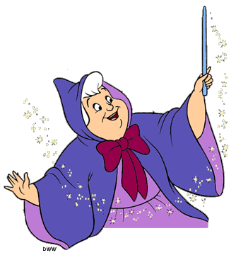

9
3
Trong ba số:
6, 9, 3,
số lớn nhất là:
Click vào đám mây sai thì mây biến mất kèm theo tiếng sấm
Click vào đám mây đúng thì mang mưa tới, cứu sống cây.
Notes:
Click vào đám mây sai thì mây biến mất kèm theo tiếng sấm
Click vào đám mây đúng thì mang mưa tới, cứu sống cây.

Slide 4

11
8
7
10, 9, …
Notes:
Click vào đám mây sai thì mây biến mất kèm theo tiếng sấm
Click vào đám mây đúng thì mang mưa tới, cứu sống cây.

Slide 5

Bài 17
ÔN TẬP CÁC SỐ TRONG PHẠM VI 10

Slide 6


Tiết 2
S/104

Slide 7
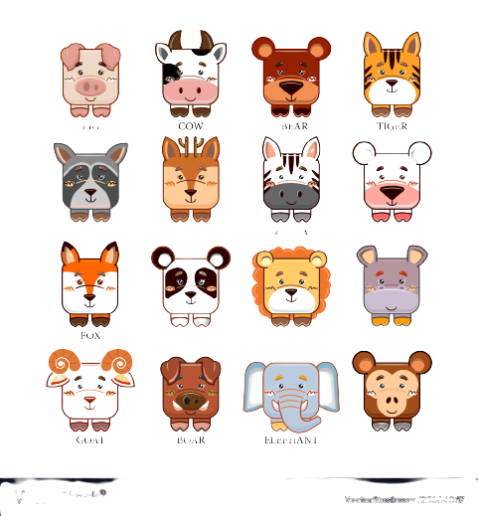
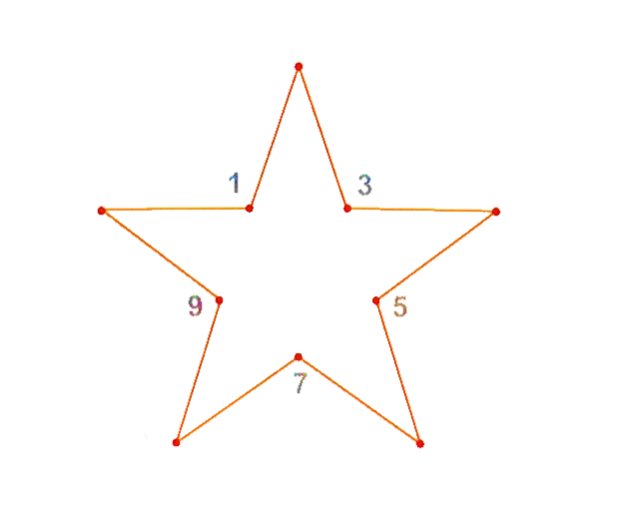
1
Nối các số theo thứ tự từ bé đến lớn là được hình dưới đây. Các số còn thiếu là số nào?
?
2
10
?
4
?
8
?
6

Slide 8
8
2
Cho các số:
6
5
7
a) Sắp xếp các số đó theo thứ tự từ bé đến lớn.
5
6
7
8
a) Trong các số đó, số nào lớn nhất?
Số nào bé nhất?
c) Trong các số đó, những số nào vừa lớn hơn 5, vừa bé hơn 8?

Slide 9
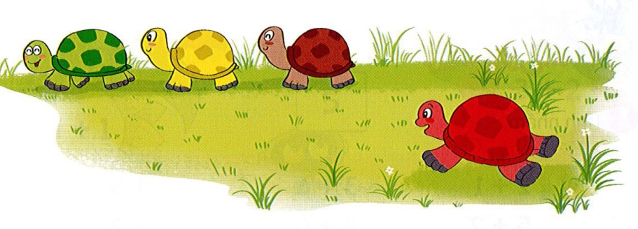
3
Có 3 bạn rùa đi dạo chơi, rùa xanh đi thứ nhất, rùa vàng đi thứ 2, rùa nâu đi thứ ba.
Nếu bạn rùa đỏ vào giữa rùa xanh và rùa vàng thì khi đó rùa nâu đi thứ mấy?

Slide 10




1
3
4
5
Nếu bạn rùa đỏ vào giữa rùa xanh và rùa vàng thì khi đó rùa nâu đi thứ tư.

Slide 11
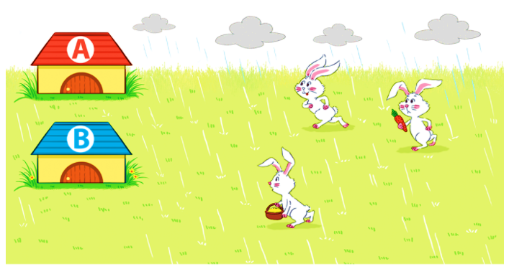
4
Có 3 bạn thỏ đang chơi thì trời mưa, các bạn chạy vào trong cả hai chuồng. Hỏi mỗi chuồng có mấy bạn thỏ? Biết rằng số thỏ ở chuồng A nhiều hơn số thỏ ở chuồng B.

Slide 12
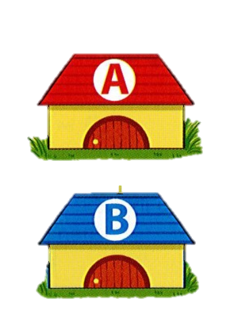



2
1

Slide 13
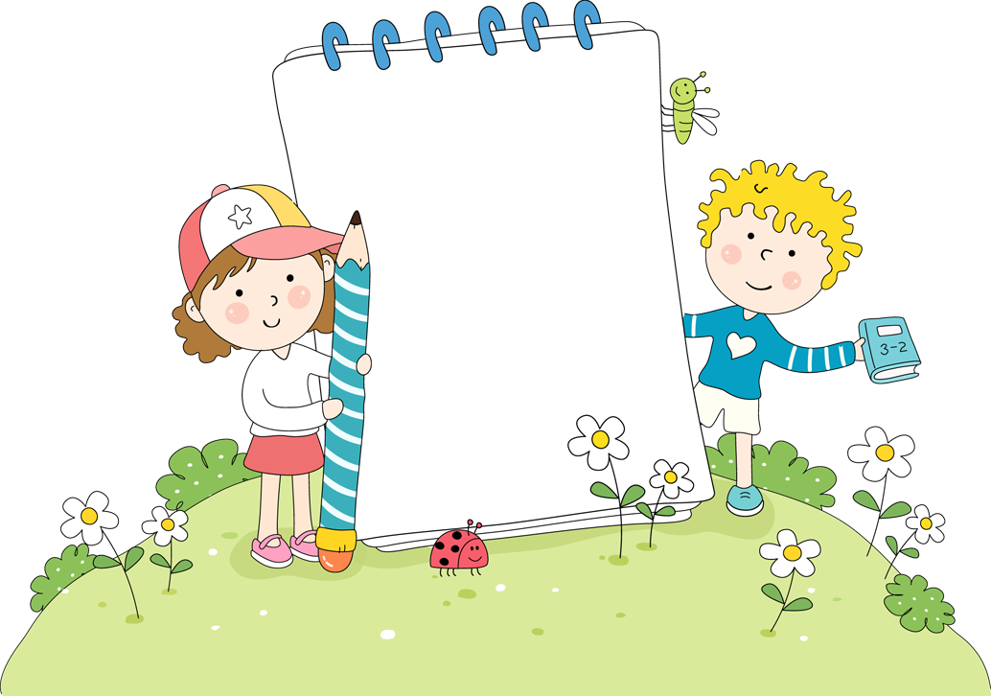
CỦNG CỐ
VÀ
DẶN DÒ

Slide 14

Tạm biệt các bạn!
Tạm biệt các bạn!

Slide 15

Người soạn : Phan Thị Linh
Năm sinh : 1990
Đơn vị công tác : Trường TH và THCS FPT
LH : 0916.604.268
Mail : linhpt33@fe.edu.vn
Thân chào Quý Thầy Cô!
Người soạn rất mong nhận được phản hồi và góp ý từ Quý Thầy Cô để bộ giáo án ppt được hoàn thiện hơn.
Mọi thông tin phản hồi mong được QTC gửi về:
+ Zalo: 0916.604.268
+ Facebook cá nhân: https://www.facebook.com/nhilinh.phan/
+ Nhóm chia sẻ tài liệu: https://www.facebook.com/groups/443096903751589
* Thầy cô có thể liên hệ khi cần được hỗ trợ soạn giáo án điện tử.

